Slide 1
EQUILÍBRIO DE FASES - CONTINUAÇÃO
Foco: Introdução ao equilíbrio de fases, utilizando como material de apoio os capítulos 10 e 14 do livro Introdução à Termodinâmica da Engenharia Química, Smith, van Ness e Abbott, LTC, 7ª edição.
Resultado esperado: entender os conceitos relativos a estágios de equilíbrio em equipamentos industriais, como colunas de destilação (foco em equilíbrio líquido-vapor – ELV), extração (foco em equilíbrio líquido-líquido – ELL), e cristalização (foco em equilíbrio sólido-líquido – ESL).

Slide 2
Equilíbrio Líquido-Vapor
Outros aspectos

Slide 3
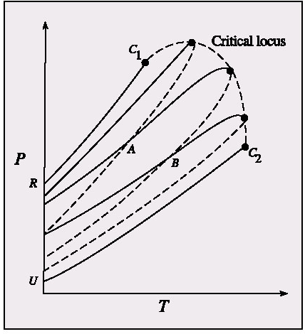
ELV em alta pressão
Ao lado encontra-se um diagrama P vs T para misturas, incluindo os puros com pontos críticos C₁ e C₂. Também são apresentadas as curvas de bolha (contínuas) e orvalho (tracejadas) de três misturas, sendo que tais curvas encontram-se no ponto crítico de cada mistura (pontos sobre o lugar geométrico dos pontos críticos.

Slide 4
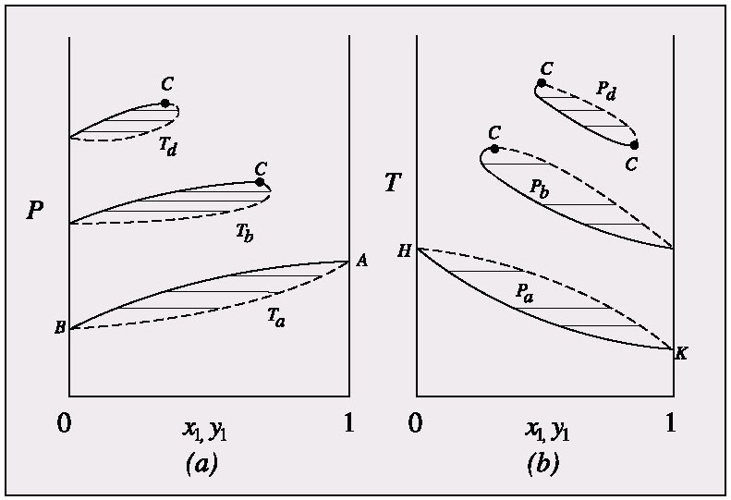
ELV em alta pressão - continuação
Temperatura ou pressão escolhidas pode estar acima da crítica de um componente, ou até dos dois.

Slide 5
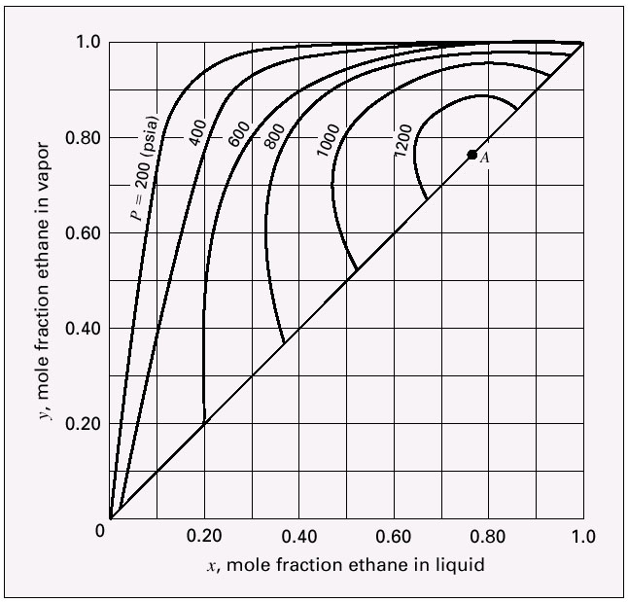
ELV em alta pressão - continuação
Assim, no diagrama y₁ vs x₁ ocorrem os pontos críticos de mistura, que estão sobre a linha diagonal de referência. Mas a curva não atravessa a linha.
No par de maior temperatura e pressão para esse equilíbrio, a curva torna-se um ponto.

Slide 6
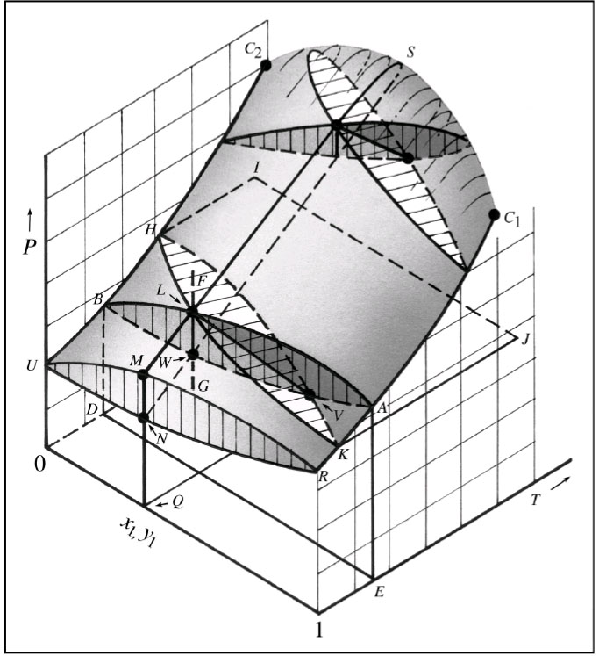
ELV em alta pressão - continuação
Ao lado a representação tridimensional do ELV binário incluindo a região crítica da mistura.
É possível fazer cortes bidimensionais e resgatar os gráficos que vimos revendo.

Slide 7
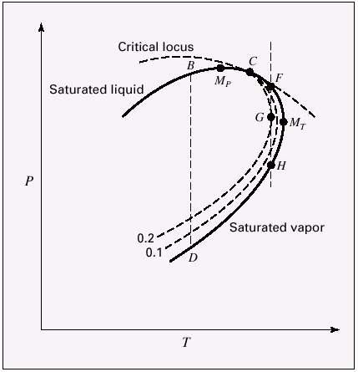
ELV em alta pressão – Condensação Retrógrada
Em alta pressão, vapor pode ser um bom solvente, e quanto maior a pressão, mais líquido ele solubiliza. Logo, ao aumentar P em T e z constantes, em alta P há mais vaporização de líquido que condensação de vapor. Isso leva à Condensação Retrógrada.
Ocorre, e.g., em poços de petróleo e na extração de óleos essenciais.
Na z da figura, tanto no ponto H quanto no F a curva é de orvalho. De P_{H} até P_{G} há saldo de condensação, mas de P_{G} até P_{F} há saldo de vaporização.

Slide 8
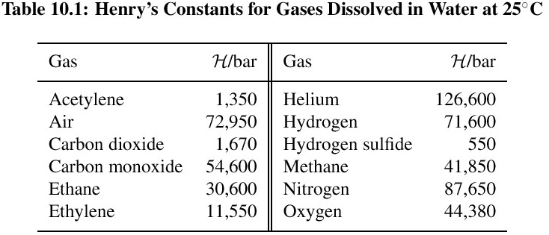
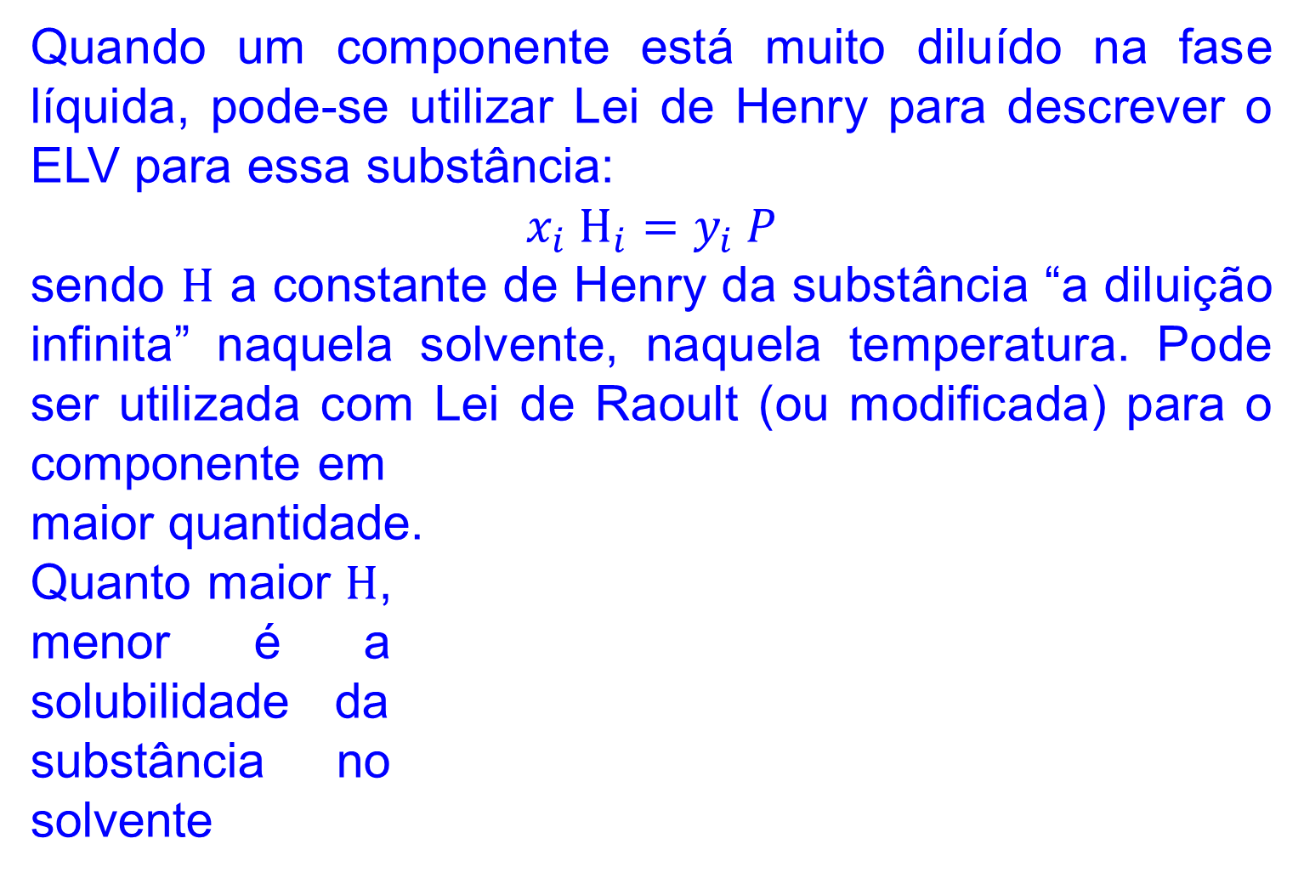
ELV em sistemas diluídos – Lei de Henry
Quando um componente está muito diluído na fase líquida, pode-se utilizar Lei de Henry para descrever o ELV para essa substância:
$$x_{i} Η_{i}=y_{i} P$$
sendo $Η$ a constante de Henry da substância “a diluição infinita” naquela solvente, naquela temperatura. Pode ser utilizada com Lei de Raoult (ou modificada) para o componente em
maior quantidade.
Quanto maior $Η$,
menor é a
solubilidade da
substância no
solvente

Slide 9
Equilíbrio Líquido-Líquido

Slide 10
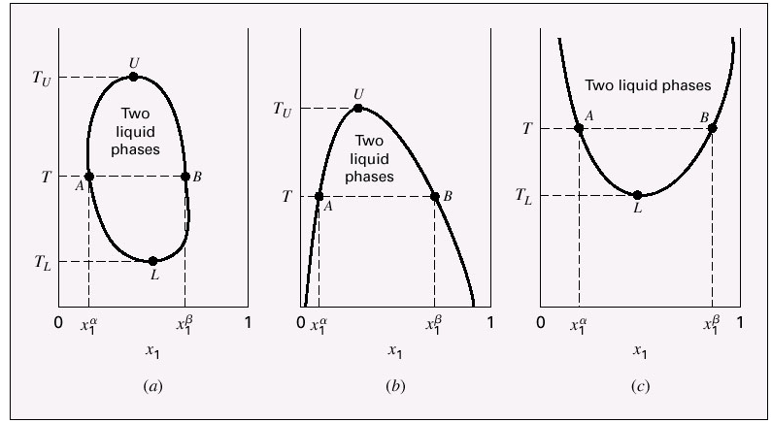
Equilíbrio Líquido-Líquido – ELL
Ocorre quando uma fase líquida mostra-se instável, sendo mais estável particionada em dois líquidos de composições distintas.

Slide 11
Visualizando a Transição de Fases
Vídeos disponíveis no Canal YouThermo
Visualização do aparecimento do segundo líquido:
Visualization of liquid-liquid separation
Armazenado localmente
Visualização da inversão barotrópica:
Liquid phase inversion
Armazenado localmente

Slide 12
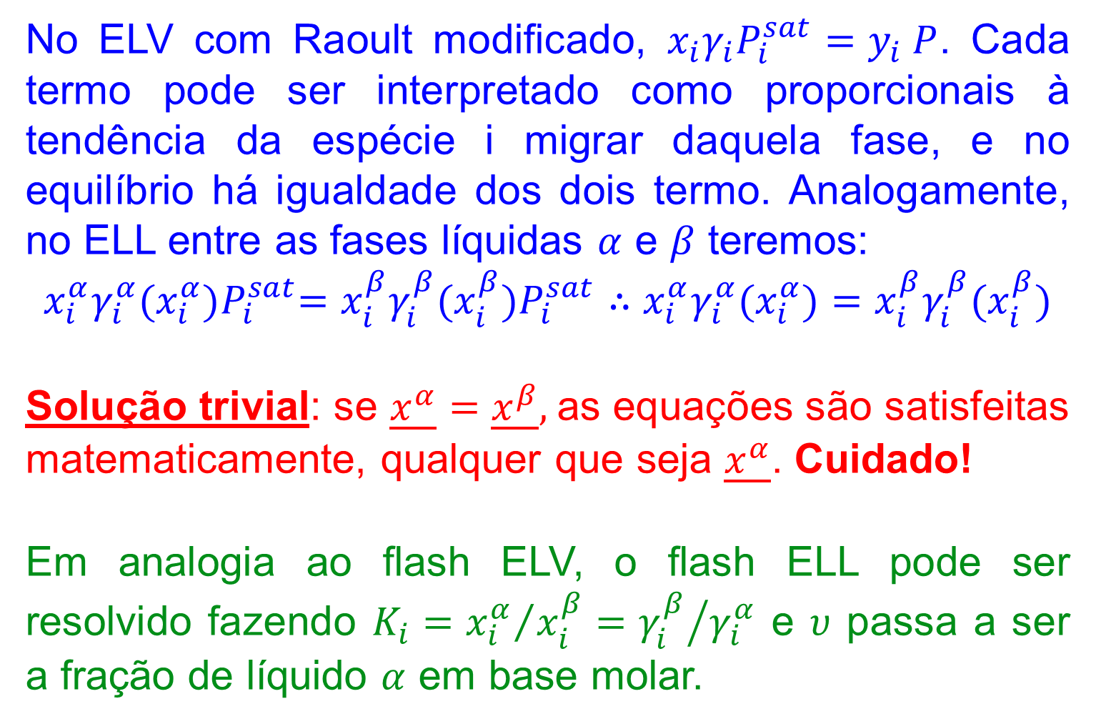
ELL – Raoult Modificado com Margules de 1 parâmetro
No ELV com Raoult modificado, $x_{i}γ_{i}P_{i}^{sat}=y_{i} P$. Cada termo pode ser interpretado como proporcionais à tendência da espécie i migrar daquela fase, e no equilíbrio há igualdade dos dois termo. Analogamente, no ELL entre as fases líquidas $α$ e $β$ teremos:
$$x_{i}^{α}γ_{i}^{α}{(x_{i}^{α})P}_{i}^{sat}=x_{i}^{β}γ_{i}^{β}(x_{i}^{β})P_{i}^{sat}∴x_{i}^{α}γ_{i}^{α}(x_{i}^{α})=x_{i}^{β}γ_{i}^{β}(x_{i}^{β})$$
Solução trivial: se $\underline{x^{α}}=\underline{x^{β}},$as equações são satisfeitas matematicamente, qualquer que seja $\underline{x^{α}}$. Cuidado!
Em analogia ao flash ELV, o flash ELL pode ser resolvido fazendo $K_{i}={x_{i}^{α}}/{x_{i}^{β}}={γ_{i}^{β}}/{γ_{i}^{α}}$ e $υ$ passa a ser a fração de líquido $α$ em base molar.

Slide 13
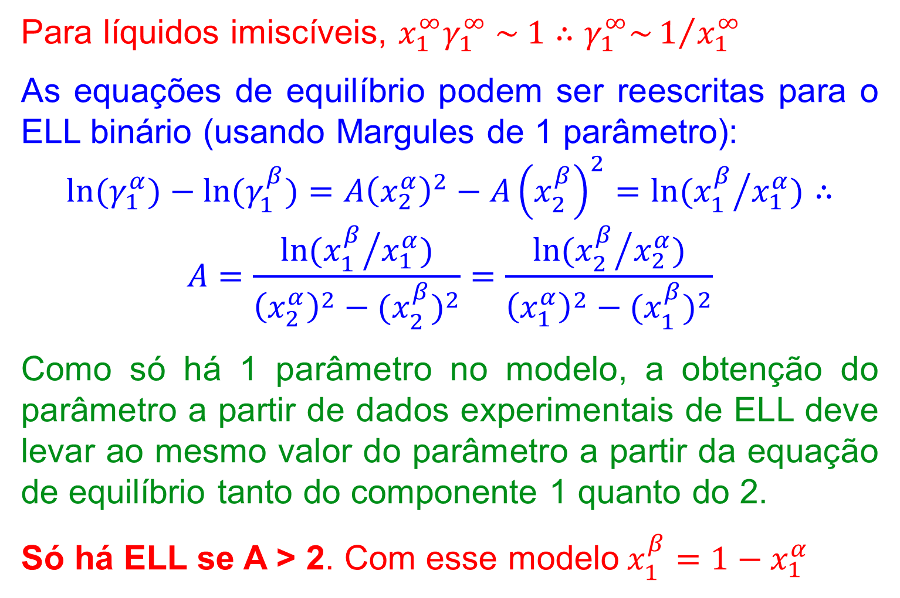
ELL com Margules de 1 parâmetro – continuação
Para líquidos imiscíveis, $x_{1}^{∞}γ_{1}^{∞} \sim 1∴γ_{1}^{∞}\sim 1/{x_{1}^{∞}}$
As equações de equilíbrio podem ser reescritas para o ELL binário (usando Margules de 1 parâmetro):
$$ln⁡(γ_{1}^{α})−ln⁡(γ_{1}^{β})=A{\left(x_{2}^{α}\right)}^{2}−A{\left(x_{2}^{β}\right)}^{2}=ln⁡({x_{1}^{β}}/{x_{1}^{α}})∴$$
$$A=\frac{ln⁡({x_{1}^{β}}/{x_{1}^{α}})}{{\left(x_{2}^{α}\right)}^{2}−{(x_{2}^{β})}^{2}}=\frac{ln⁡({x_{2}^{β}}/{x_{2}^{α}})}{{\left(x_{1}^{α}\right)}^{2}−{(x_{1}^{β})}^{2}}$$
Como só há 1 parâmetro no modelo, a obtenção do parâmetro a partir de dados experimentais de ELL deve levar ao mesmo valor do parâmetro a partir da equação de equilíbrio tanto do componente 1 quanto do 2.
Só há ELL se A > 2. Com esse modelo$x_{1}^{β}=1−x_{1}^{α}$

Slide 14
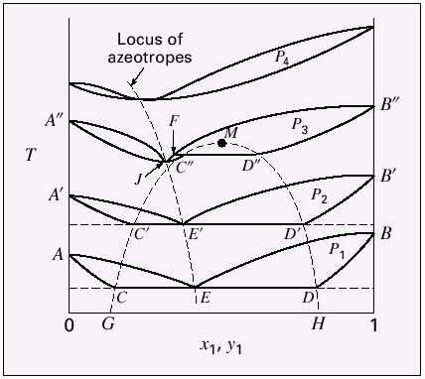
Equilíbrio Líquido-Líquido com Líquido-Vapor
Dependendo da pressão do sistema, pode haver interseção entre os diagrama de ELV e ELL, dando origem ao equilíbrio líquido-líquido-vapor, ELLV, como no diagrama ao lado.
O diagrama contemplará um linha de ELLV para o sistema binário em pressão ou temperatura constante (ponto invariante, com grau de liberdade = 0).

Slide 15
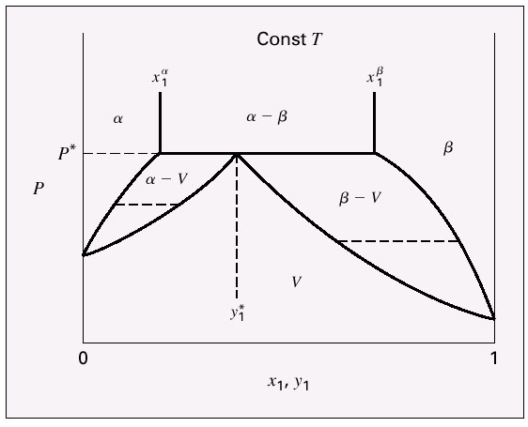
ELLV
No diagrama ao lado, a P* é a pressão do ELLV. Acima dessa pressão, ocorre o ELL entre as fases líquidas α e β.
Abaixo, ocorre ELV para vapor em equilíbrio com a fase α ou com a β.
y₁* é a composição do vapor no azeótropo heterogêneo.
O diagrama contemplará um linha de ELLV para o sistema binário em pressão ou temperatura constante (ponto invariante, com grau de liberdade = 0).

Slide 16
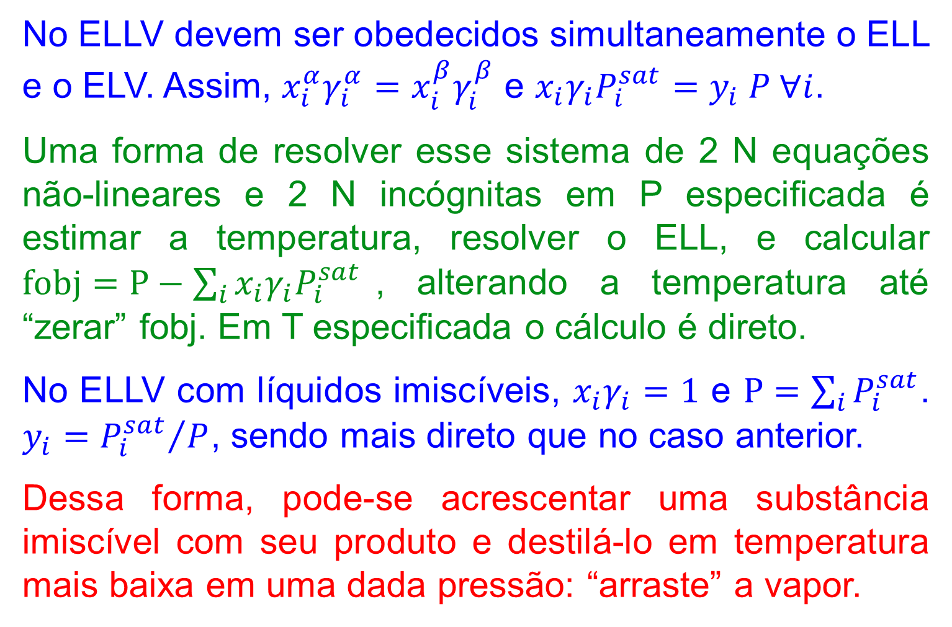
ELLV – Raoult Modificado com Margules de 1 parâmetro
No ELLV devem ser obedecidos simultaneamente o ELL e o ELV. Assim, $x_{i}^{α}γ_{i}^{α}=x_{i}^{β}γ_{i}^{β}$ e $x_{i}γ_{i}P_{i}^{sat}=y_{i} P ∀i$.
Uma forma de resolver esse sistema de 2 N equações não-lineares e 2 N incógnitas em P especificada é estimar a temperatura, resolver o ELL, e calcular $fobj=P−\sum_{i}{x_{i}γ_{i}P_{i}^{sat}}$, alterando a temperatura até “zerar” fobj. Em T especificada o cálculo é direto.
No ELLV com líquidos imiscíveis, $x_{i}γ_{i}=1$ e $P=\sum_{i}{P_{i}^{sat}}$. $y_{i}={P_{i}^{sat}}/P$, sendo mais direto que no caso anterior.
Dessa forma, pode-se acrescentar uma substância imiscível com seu produto e destilá-lo em temperatura mais baixa em uma dada pressão: “arraste” a vapor.

Slide 17
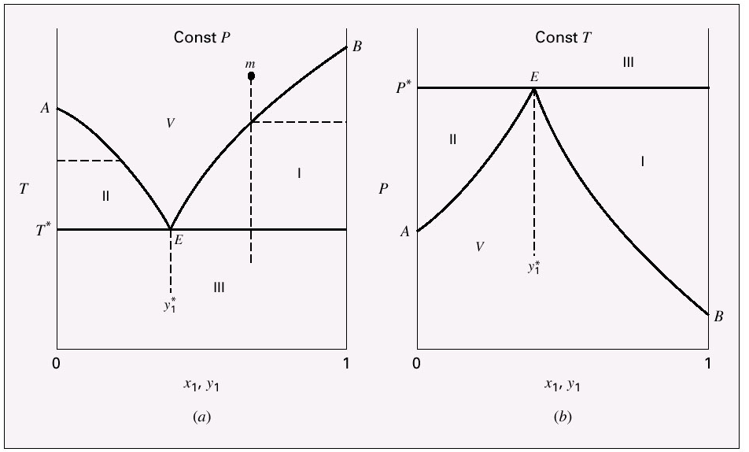
ELLV com líquidos imiscíveis
Fases α e β são praticamente puras (caso limítrofe)

Slide 18
Equilíbrio Sólido-Líquido

Slide 19
ESL e Equilíbrio Sólido-Vapor (ESV) em pressão baixa
Sólidos cristalinos podem apresentar diversos tipos de célula cristalina, como monoclínica, ortorrômbica, cubo de corpo centrado, cubo de face centrada, etc. Assim, fases sólidas podem apresentar comportamento complexo, como no diagrama apresentado abaixo.
Os tipos mais simples de fases sólidas são os limites de compatibilidade entre sólidos: total (ocorre uma única solução sólida) – tipo I e nenhuma (todos os sólidos são fases puras) – tipo II.

Slide 20
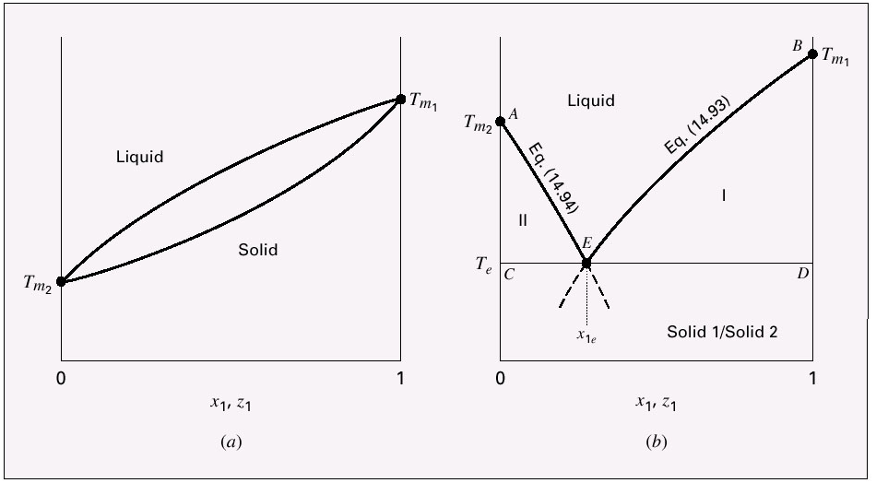
ESL: tipos I e II
Sólidos (cristalinos) têm várias possibilidades de arranjos microscópicos, e que dificulta a miscibilidade. Quando só há uma solução sólida, o ESL é tipo I. Quando há múltiplas fases sólidas puras, é tipo II.

Slide 21
Visualizando a Transição de Fases
Vídeos disponíveis no Canal YouThermo
Visualização do aparecimento do segundo líquido:
Visualization of solid-liquid separation
Armazenado localmente
Adicional: ponto triplo do cicloexano
Science! Cyclohexane at the triple point
Armazenado localmente

Slide 22
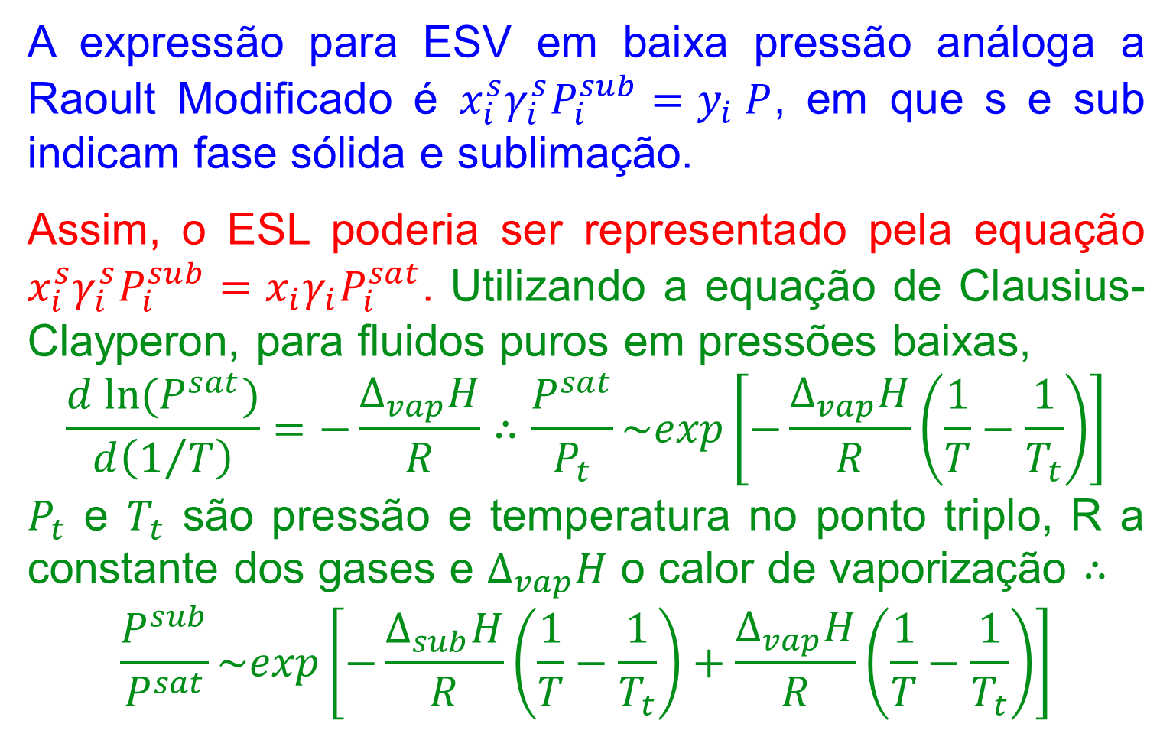
Equilíbrio Sólido-Líquido – ESL
A expressão para ESV em baixa pressão análoga a Raoult Modificado é $x_{i}^{s}γ_{i}^{s}P_{i}^{sub}=y_{i} P$, em que s e sub indicam fase sólida e sublimação.
Assim, o ESL poderia ser representado pela equação $x_{i}^{s}γ_{i}^{s}P_{i}^{sub}=x_{i}γ_{i}P_{i}^{sat}$. Utilizando a equação de Clausius-Clayperon, para fluidos puros em pressões baixas,
$$\frac{d ln⁡(P^{sat})}{d\left(1/T\right)}=−\frac{Δ_{vap}H}{R}∴\frac{P^{sat}}{P_{t}}\sim exp\left[−\frac{Δ_{vap}H}{R}\left(\frac{1}{T}−\frac{1}{T_{t}}\right)\right]$$
$P_{t}$ e $T_{t}$ são pressão e temperatura no ponto triplo, R a constante dos gases e $Δ_{vap}H$ o calor de vaporização $∴$
$$\frac{P^{sub}}{P^{sat}}\sim exp\left[−\frac{Δ_{sub}H}{R}\left(\frac{1}{T}−\frac{1}{T_{t}}\right)+\frac{Δ_{vap}H}{R}\left(\frac{1}{T}−\frac{1}{T_{t}}\right)\right]$$

Slide 23
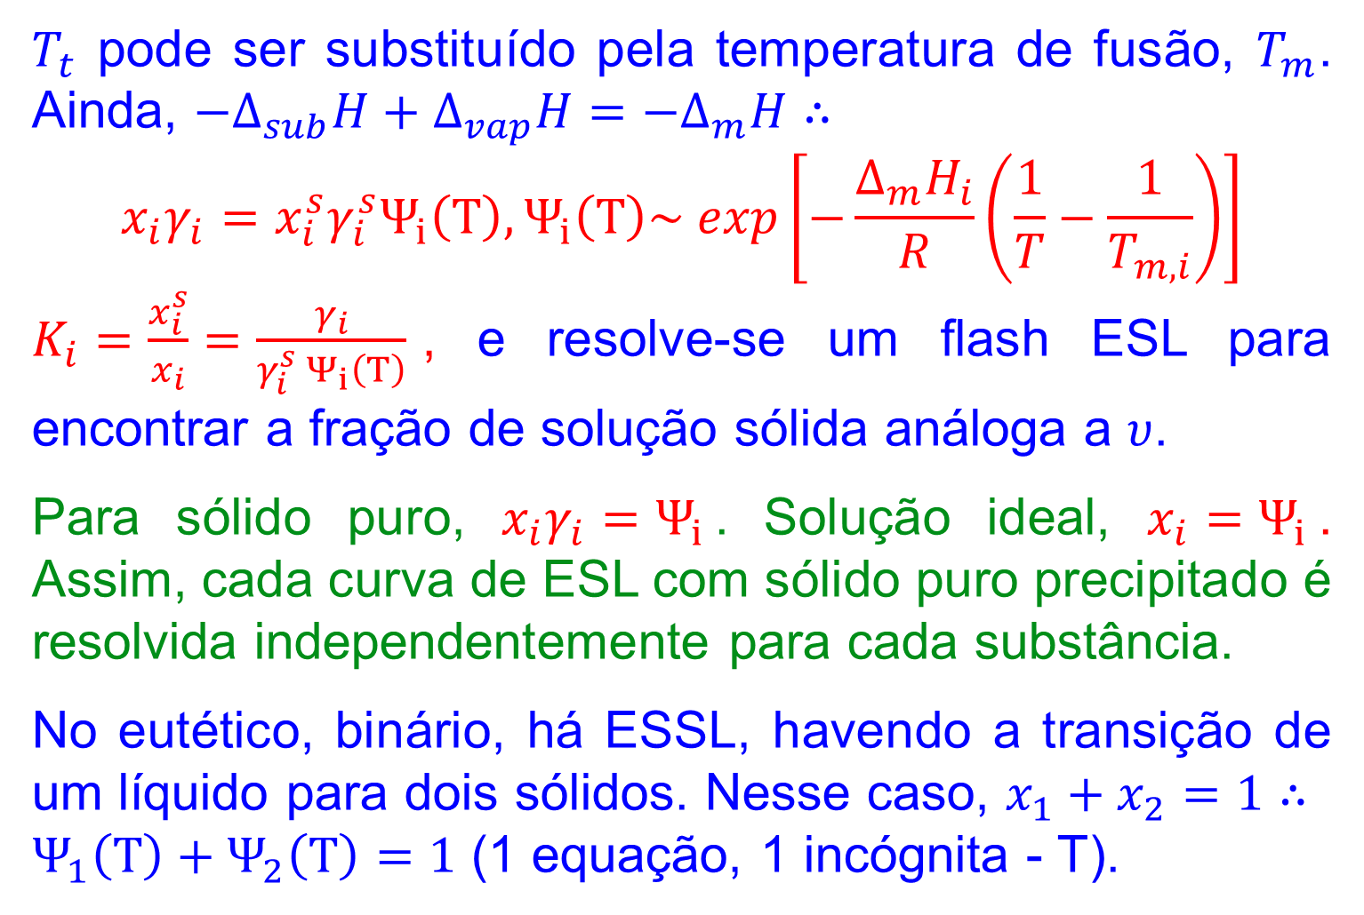
ESL e ESV em pressão baixa - continuação
$T_{t}$ pode ser substituído pela temperatura de fusão, $T_{m}$. Ainda, ${−Δ}_{sub}H+Δ_{vap}H={−Δ}_{m}H∴$
$$x_{i}γ_{i}=x_{i}^{s}γ_{i}^{s}Ψ_{i}\left(T\right), Ψ_{i}\left(T\right)\sim exp\left[−\frac{Δ_{m}H_{i}}{R}\left(\frac{1}{T}−\frac{1}{T_{m,i}}\right)\right]$$
$K_{i}=\frac{x_{i}^{s}}{x_{i}}=\frac{γ_{i}}{γ_{i}^{s}{ Ψ}_{i}\left(T\right)}$, e resolve-se um flash ESL para encontrar a fração de solução sólida análoga a $υ$.
Para sólido puro, $x_{i}γ_{i}=Ψ_{i}$. Solução ideal, $x_{i}=Ψ_{i}$. Assim, cada curva de ESL com sólido puro precipitado é resolvida independentemente para cada substância.
No eutético, binário, há ESSL, havendo a transição de um líquido para dois sólidos. Nesse caso, $x_{1}+x_{2}=1∴$
$Ψ_{1}\left(T\right)+Ψ_{2}\left(T\right)=1$ (1 equação, 1 incógnita - T).

Slide 24
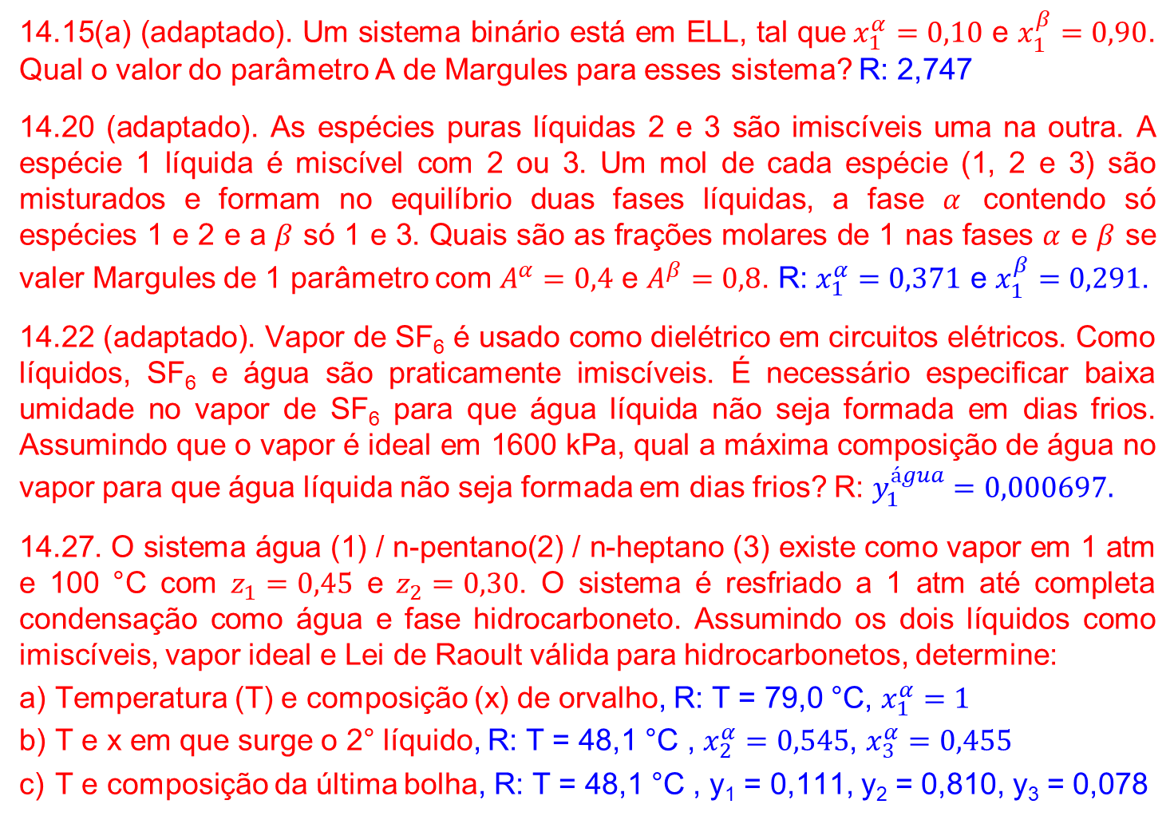
Aplicando os conceitos
14.15(a) (adaptado). Um sistema binário está em ELL, tal que$x_{1}^{α}=0,10$ e $x_{1}^{β}=0,90$. Qual o valor do parâmetro A de Margules para esses sistema? R: 2,747
14.20 (adaptado). As espécies puras líquidas 2 e 3 são imiscíveis uma na outra. A espécie 1 líquida é miscível com 2 ou 3. Um mol de cada espécie (1, 2 e 3) são misturados e formam no equilíbrio duas fases líquidas, a fase $α$ contendo só espécies 1 e 2 e a $β$ só 1 e 3. Quais são as frações molares de 1 nas fases $α$ e $β$ se valer Margules de 1 parâmetro com $A^{α}=0,4$ e $A^{β}=0,8$. R: $x_{1}^{α}=0,371$ e $x_{1}^{β}=0,291$.
14.22 (adaptado). Vapor de SF₆ é usado como dielétrico em circuitos elétricos. Como líquidos, SF₆ e água são praticamente imiscíveis. É necessário especificar baixa umidade no vapor de SF₆ para que água líquida não seja formada em dias frios. Assumindo que o vapor é ideal em 1600 kPa, qual a máxima composição de água no vapor para que água líquida não seja formada em dias frios? R: $y_{1}^{água}=0,000697.$
14.27. O sistema água (1) / n-pentano(2) / n-heptano (3) existe como vapor em 1 atm e 100 °C com $z_{1}=0,45$ e $z_{2}=0,30$. O sistema é resfriado a 1 atm até completa condensação como água e fase hidrocarboneto. Assumindo os dois líquidos como imiscíveis, vapor ideal e Lei de Raoult válida para hidrocarbonetos, determine:
Temperatura (T) e composição (x) de orvalho, R: T = 79,0 °C, $x_{1}^{α}=1$
T e x em que surge o 2° líquido, R: T = 48,1 °C , $x_{2}^{α}=0,545$, $x_{3}^{α}=0,455$
T e composição da última bolha, R: T = 48,1 °C , y₁ = 0,111, y₂ = 0,810, y₃ = 0,078

Slide 25
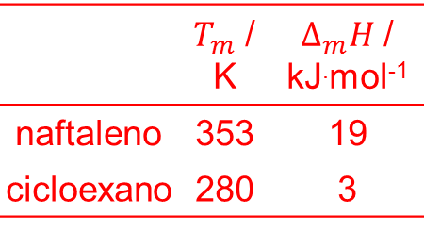
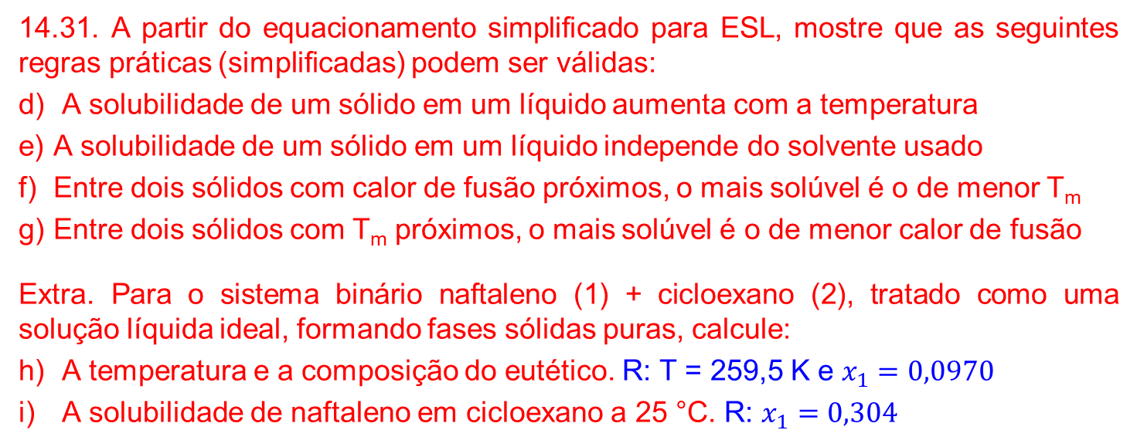
Aplicando os conceitos
14.31. A partir do equacionamento simplificado para ESL, mostre que as seguintes regras práticas (simplificadas) podem ser válidas:
A solubilidade de um sólido em um líquido aumenta com a temperatura
A solubilidade de um sólido em um líquido independe do solvente usado
Entre dois sólidos com calor de fusão próximos, o mais solúvel é o de menor T_{m}
Entre dois sólidos com T_{m} próximos, o mais solúvel é o de menor calor de fusão
Extra. Para o sistema binário naftaleno (1) + cicloexano (2), tratado como uma solução líquida ideal, formando fases sólidas puras, calcule:
A temperatura e a composição do eutético. R: T = 259,5 K e $x_{1}=0,0970$
A solubilidade de naftaleno em cicloexano a 25 °C. R: $x_{1}=0,304$
Antoine | Água | Tolueno | SF₆ | Pentano | Heptano
A | 16,3872 | 13,9320 | 14,6511 | 13,7667 | 13,8622
B | 3885,70 | 3056,96 | 2048,97 | 2451,88 | 2910,26
C | 230,170 | 217,625 | 273,150 | 232,014 | 216,432
 | $T_{m}$ / K | $Δ_{m}H$ / kJ.mol⁻¹
naftaleno | 353 | 19
cicloexano | 280 | 3

